Slide 1
Северо-Восточный образовательный округ
Реализация национального проекта «Образование»

Slide 2
Система образования Северо-Восточного образовательного округа
Учреждения дополнительного образования
Техникумы, колледжи
Детские сады
Школы с филиалами

Slide 3
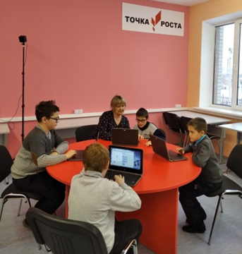
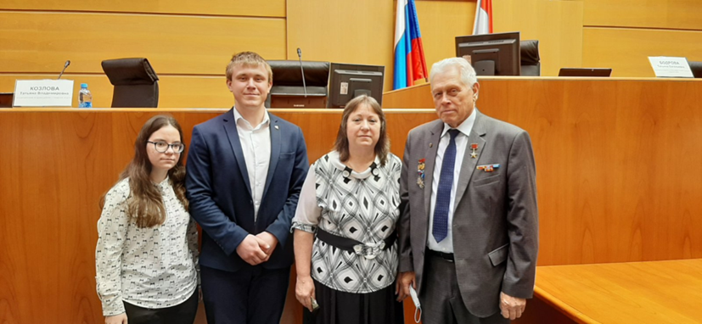
Ключевые цели нацпроекта «Образование»
обеспечение глобальной конкурентоспособности российского образования,
вхождение Российской Федерации в число 10 ведущих стран мира по качеству общего образования,
воспитание гармонично развитой и социально ответственной личности на основе духовно-нравственных ценностей народов Российской Федерации, исторических и национально-культурных традиций.

Slide 4
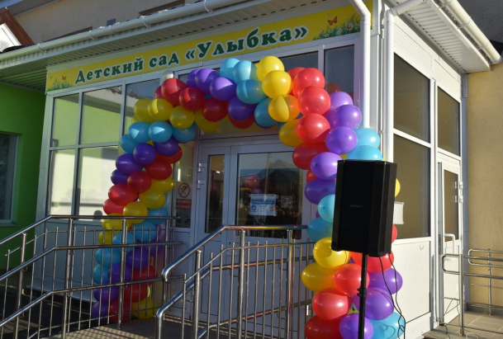
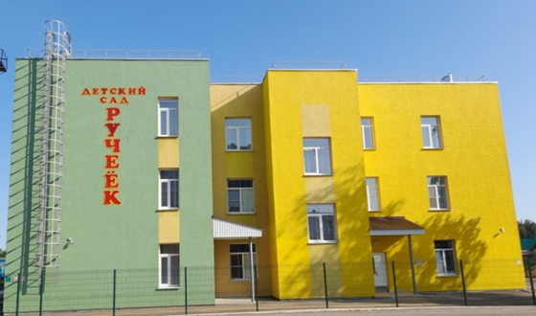
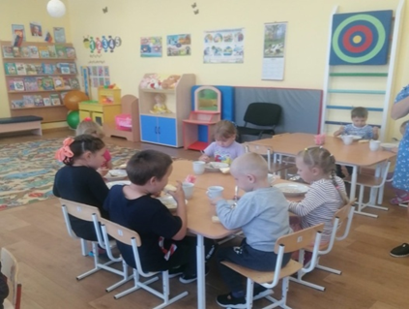
ДОСТУПНОСТЬ БРАЗОВАНИЯ
СТРОИТЕЛЬСТВО ОБРАЗОВАТЕЛЬНЫХ УЧРЕЖДЕНИЙ
СП «Детский сад «Улыбка» ГБОУ СОШ с.Алькино
СП «Детский сад Ручеек»
ГБОУ СОШ №1 города Похвистнево
структурное подразделение «Детский сад Радуга» Маломикушкинского филиала ГБОУ СОШ им.В.С.Чекмасова с.Большое Микушкино

Slide 5
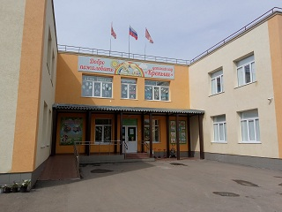
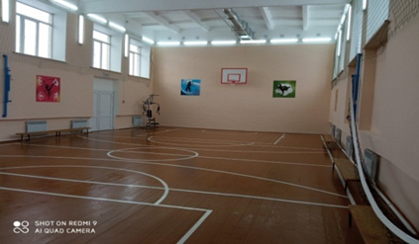
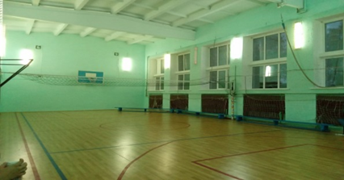
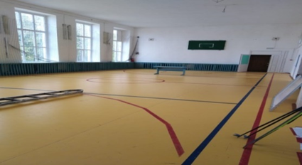
ДОСТУПНОСТЬ ОБРАЗОВАНИЯ
КАПИТАЛЬНЫЙ РЕМОНТ
Детский сад «Крепыш» ГБОУ СОШ №3 города Похвистнево
Спортивный зал
Первомайского филиала
ГБОУ СОШ им. Н.С.Доровского с.Подбельск
Резяпкинского филиала ГБОУ СОШ № 2 им. В. Маскина ж.-д. ст. Клявлино
Старосеменкинского филиала ГБОУ СОШ с. Старый Маклауш

Slide 6
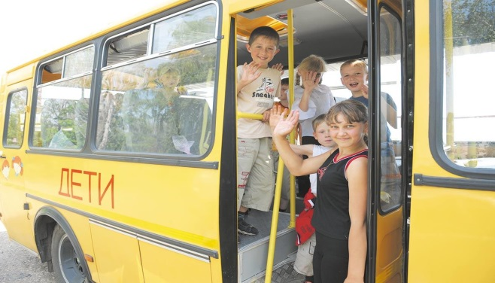
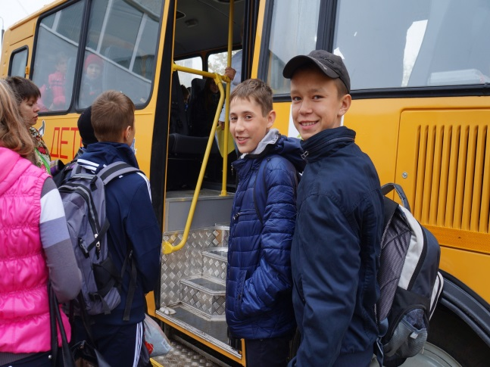
СОЗДАНИЕ СОВРЕМЕННЫХ СЛОВИЙ
ОСНАЩЕНИЕ ОБРАЗОВАТЕЛЬНЫХ ОРГАНИЗАЦИЙ
В рамках государственной программы Cамарской области "Развитие образования и повышение эффективности реализации молодёжной политики в Самарской области"
на 2015-2024 годы
в образовательные учреждения округа поступило 24 школьных автобуса

Slide 7
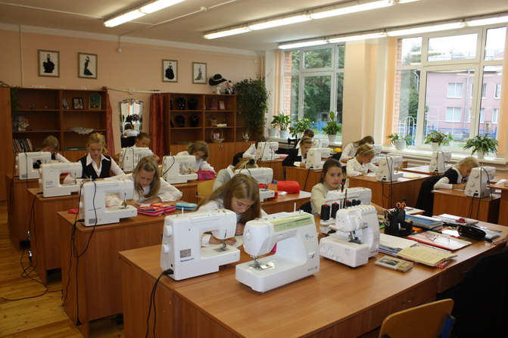
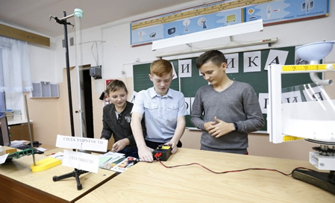
СОЗДАНИЕ СОВРЕМЕННЫХ УСЛОВИЙ
ОСНАЩЕНИЕ ОБРАЗОВАТЕЛЬНЫХ ОРГАНИЗАЦИЙ
По программе «Развитие технического творчества обучающихся» Самарской области до 2024 года» в образовательные учреждения округа:
ГБОУ СОШ №1 города Похвистнево
ГБОУ СОШ им. А.М.Шулайкина с.Старый Аманак
ГБОУ СОШ с.Новое Усманово
ГБОУ СОШ с. Большой Толкай
По программе «Цифровая образовательная среда» в 2019-2021 годах поставлено
10 мобильных классов
В 2019-2021 годах 15 образовательных организаций были оснащены комплектами лабораторного оборудования для кабинетов физики

Slide 8
РЕАЛИЗАЦИЯ НАЦИОНАЛЬНОГО ПРОЕКТА «ОБРАЗОВАНИЕ»
«Современная школа»
Создание Центров «Точка роста» | Объекты
 | 2019 | 2020 | 2021
 | 5 школ: ГБОУ СОШ им.Н.Т.Кукушкина с.Савруха ГБОУ СОШ им.П.В.Кравцова с.Старопохвистнево ГБОУ СОШ им.М.К.Овсянникова с.Исаклы ГБОУ СОШ №2 им.В.Маскина ж.-д. ст.Клявлино ГБОУ СОШ с.Камышла | 5 школ: ГБОУ СОШ №3 города Похвистнево ГБОУ СОШ им.Н.С.Доровского с.Подбельск ГБОУ СОШ с.Черный Ключ ГБОУ СОШ с.Старое Ермаково ГБОУ СОШ с.Новое Ганькино | 3 школы: ГБОУ гимназия им.С.В.Байменова города Похвистнево ГБОУ СОШ с.Алькино ГБОУ СОШ с.Новое Якушкино

Slide 9
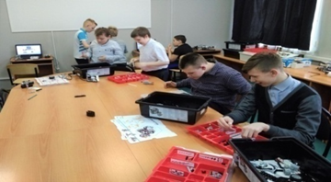
РЕАЛИЗАЦИЯ НАЦИОНАЛЬНОГО ПРОЕКТА «ОБРАЗОВАНИЕ»
«Успех каждого ребёнка»
Создание мини-технопарка | Объекты
 | 2019 | 2020
 | 3 школы: ГБОУ СОШ №2 им. В.Маскина ж.-д. ст. Клявлино ГБОУ СОШ им. М.К.Овсянникова с. Исаклы ГБОУ СОШ №7 города Похвистнево | 2 школы: ГБОУ СОШ с. Камышла ГБОУ СОШ с. Среднее Аверкино -

Slide 10
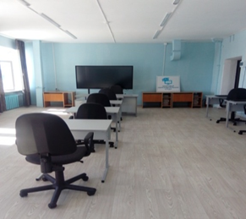
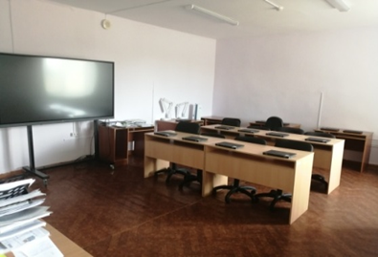
РЕАЛИЗАЦИЯ НАЦИОНАЛЬНОГО ПРОЕКТА «ОБРАЗОВАНИЕ»
«Цифровая образовательная среда»
Оснащение ОО для внедрения целевой модели цифровой образовательной среды | Объекты
 | 2020
 | Школы: ГБОУ ООШ №4 города Похвистнево ГБОУ СОШ с. Староганькино

Slide 11
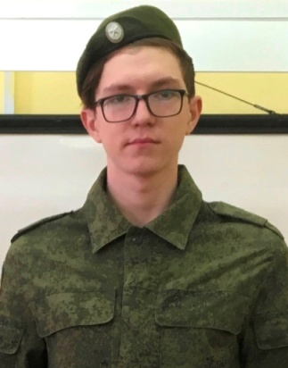
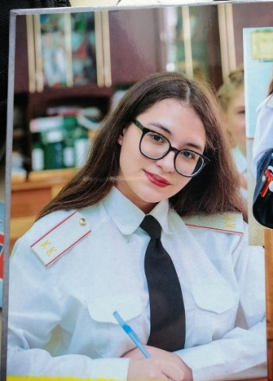
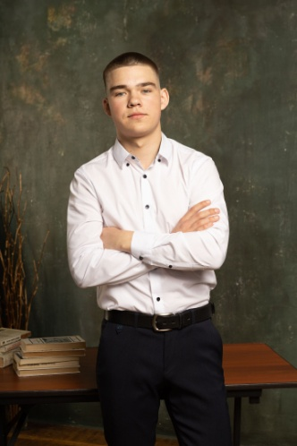
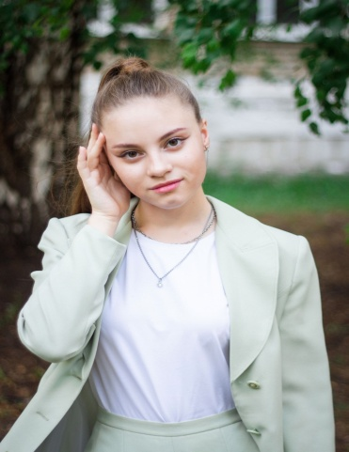
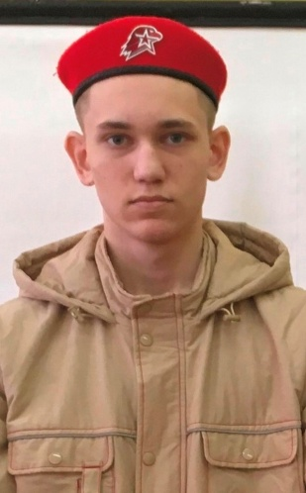
ДОСТИЖЕНИЯ ДЕТЕЙ
2021 год
Победители олимпиад регионального уровня:
1. Соловьева Арина Алексеевна – ГБОУ СОШ №1 города Похвистнево
2. Алешина Татьяна Александровна – ГБОУ СОШ им.Н.Т.Кукушкина с.Савруха
3. Кудряшов Алексей Игоревич - ГБОУ СОШ им.П.В.Кравцова с.Старопохвистнево
4. Лапневский Илья Анатольевич – ГБОУ СОШ им.А.М.Шулайкина с.Старый Аманак
5. Горбатенко Сергей Валерьевич-ГБОУ СОШ им.А.М.Шулайкина с.Старый Аманак

Slide 12
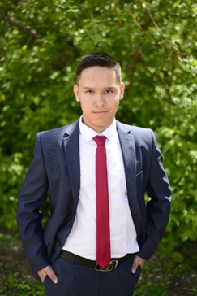
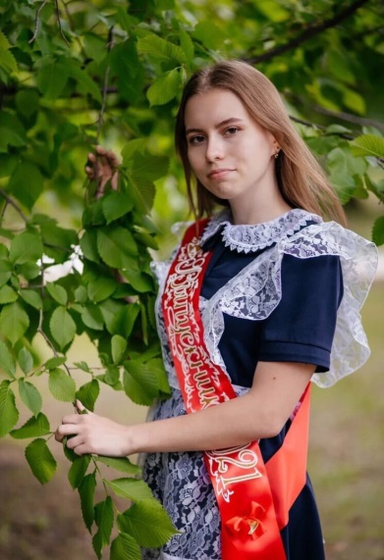
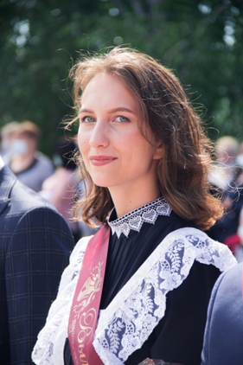
Выпускники получили 100 баллов на ЕГЭ в 2021 году
химия
Исаев Даниил Владимирович,
выпускник
ГБОУ СОШ
им. Ф.Н. Ижедерова
с. Рысайкино
обществознание
Шматенко Марина Алексеевна,
выпускница ГБОУ лицей (экономический)
с. Исаклы
литература
литература
Безрукова Арина Александровна,
выпускница
ГБОУ СОШ
им. Н.Т. Кукушкина
с. Савруха
Соловьева Арина Алексеевна,
выпускница
ГБОУ СОШ № 1 города Похвистнево

Slide 13
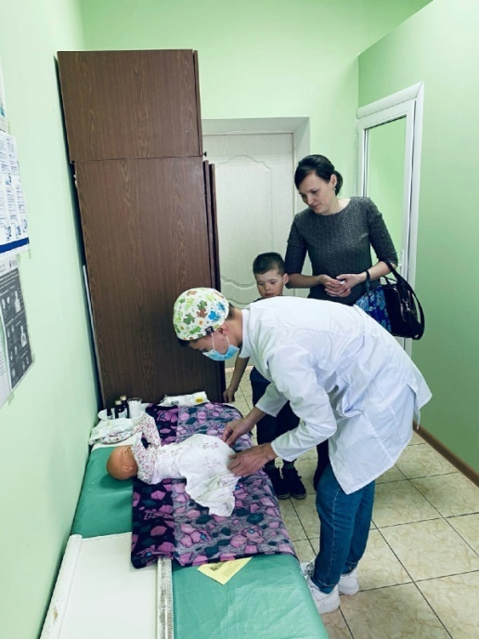
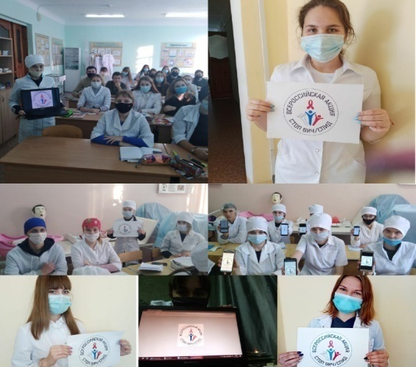
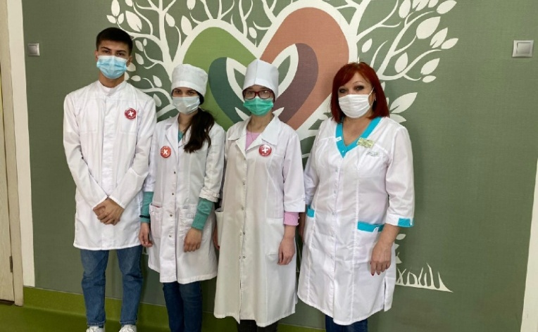
РЕАЛИЗАЦИЯ НАЦИОНАЛЬНОГО ПРОЕКТА «ОБРАЗОВАНИЕ»
Похвистневский штаб Всероссийского общественного движения добровольцев в сфере здравоохранения «Волонтеры-медики» ГБПОУ «ГКП»
Работали в течение 2020г.
109 чел.

Slide 14
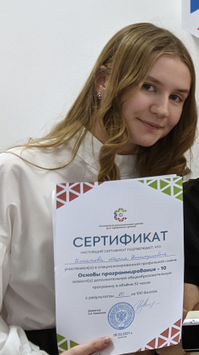
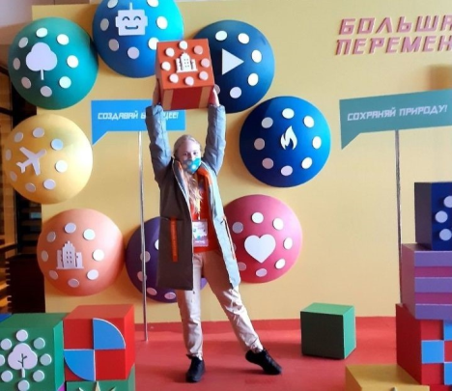
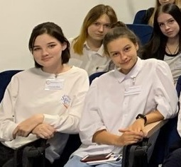
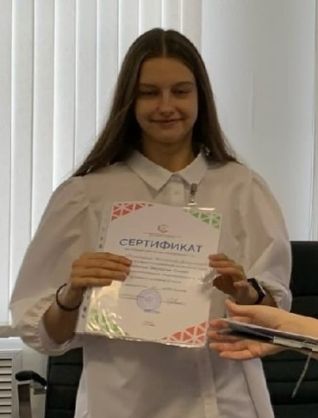
ДОСТИЖЕНИЯ ДЕТЕЙ
В 2021 году:
Число детей, принявших участие в профильных сменах Центра для одаренных детей – 152
Число детей, получивших премии Губернатора Самарской области – 5
Число детей, поощренных путевками в МДЦ «Артек» - 1

Slide 15
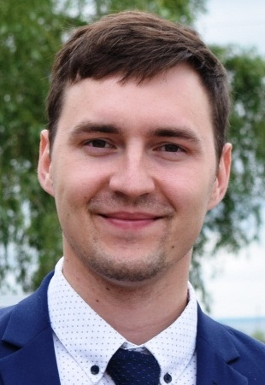
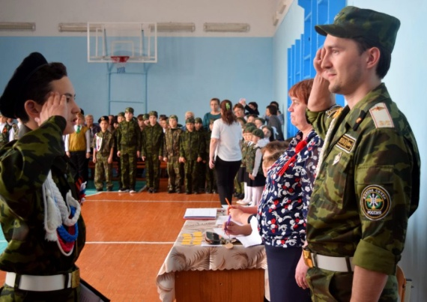
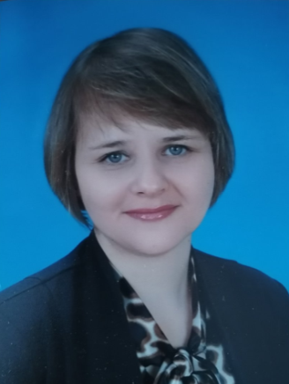
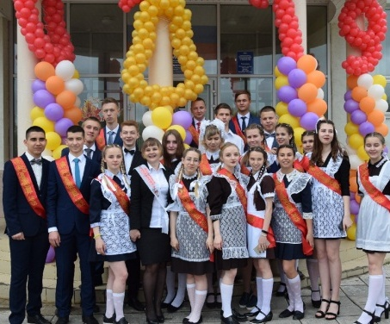
ДОСТИЖЕНИЯ ПЕДАГОГОВ
ПЕДАГОГИ ─ КЛЮЧЕВОЙ РЕСУРС ОБРАЗОВАНИЯ
Заслуженные учителя Российской Федерации | 7 чел.
Заслуженные учителя Самарской области | 5 чел.
Почетные работники образования Российской Федерации | 76 чел.
Лучшие учителя (2019-2021 гг.) | 8 чел.
Лауреаты конкурса профмастерства | 2 чел.
Педагоги, имеющие высшую или первую квалификационную категорию | 65 % от общего числа педагогических работников
Котрухов Юрий Александрович,
учитель истории и обществознания ГБОУ ООШ
с. Малое Ибряйкино,
лауреат конкурса «Учитель года Самарской области – 2019»
Мартьянова Надежда Владимировна, учитель русского языка и литературы ГБОУ СОШ
им. П.В. Кравцова
с. Старопохвистнево,
лауреат конкурса «Учитель года Самарской области – 2021»

Slide 16
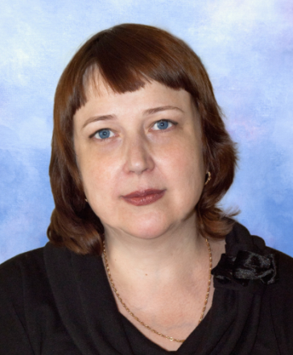
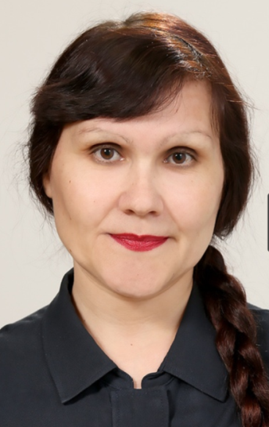
ДОСТИЖЕНИЯ ПЕДАГОГОВ
Антонова Марина Вячеславовна, педагог-психолог СП «Детский сад Ручеек» ГБОУ СОШ №1 города Похвистнево
2019 - призер областного конкурса профессионального мастерства педагогических работников, осуществляющих психолого-педагогическое сопровождение детей раннего возраста с ограниченными возможностями здоровья, в номинации «Психолог»

Slide 17
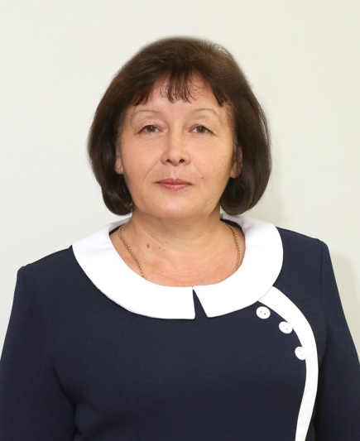
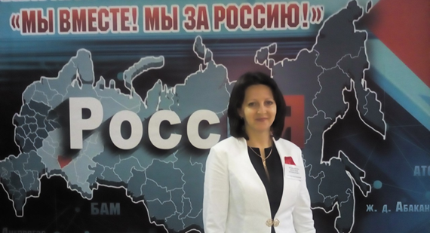
ДОСТИЖЕНИЯ ПЕДАГОГОВ
Жирякова Альфия Абузяровна, учитель русского языка и литературы ГБОУ СОШ с. Камышла
2019 год – победитель регионального конкурса долгосрочных воспитательных проектов особой педагогической и общественной значимости

Slide 18
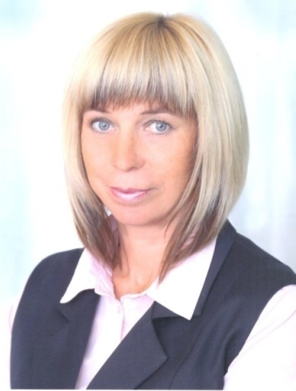
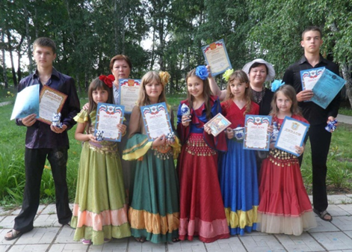
ДОСТИЖЕНИЯ ПЕДАГОГОВ
Иванова Елена Владимировна, педагог дополнительного образования СП «Прометей» ГБОУ СОШ №2 им. В. Маскина
ж.-д. ст. Клявлино
2019 год – победитель регионального конкурса долгосрочных воспитательных проектов особой педагогической и общественной значимости

Slide 19
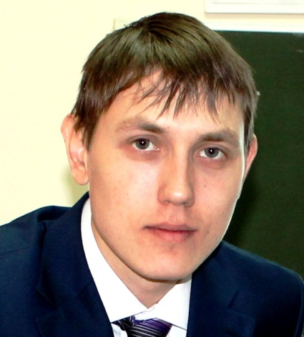
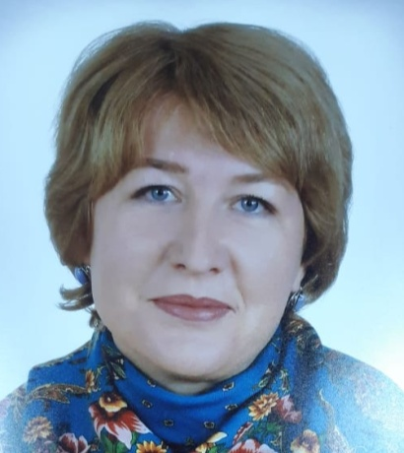
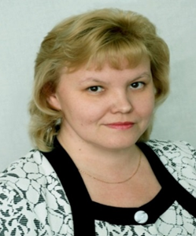
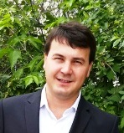
2020 - победители регионального конкурса долгосрочных ВОСПИТАТЕЛЬНЫХ проектов особой педагогической и общественной значимости
Сафин Ильнар Талгатович,
педагог дополнительного образования
СП «Созвездие»
ГБОУ СОШ с. Камышла
Гаранина Людмила Анатольевна,
педагог дополнительного образования СП «Прометей»
ГБОУ СОШ №2
им. В. Маскина
ж.-д. ст. Клявлино
Кузьмина Светлана Владимировна, учитель русского языка и литературы ГБОУ СОШ № 2
им. В. Маскина
ж.-д. ст. Клявлино
Виктор Викторович Кошкин,
учитель музыки ГБОУ СОШ №2
им. В. Маскина
ж.-д. ст. Клявлино

Slide 20
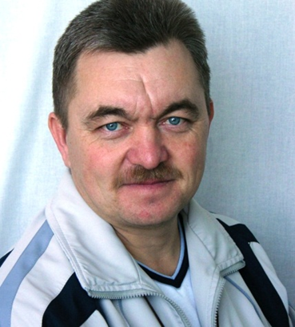
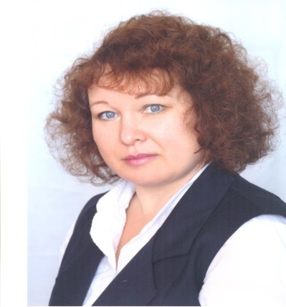
Лучшие учителя РФ
Очкова Светлана Алексеевна, учитель изобразительного искусства ГБОУ СОШ № 2 им. В. Маскина
ж.-д. ст. Клявлино
2019 год - победитель конкурса ПНПО.
Сомова Елена Александровна, учитель изобразительного искусства ГБОУ СОШ № 2 им. В. Маскина
ж.-д. ст. Клявлино
2020 год - победитель конкурса ПНПО.

Slide 21
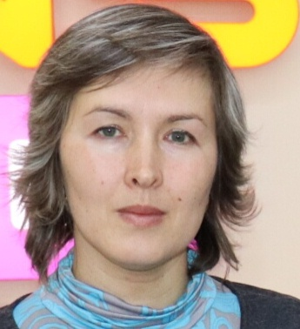
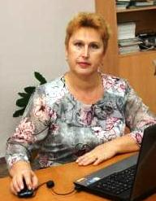
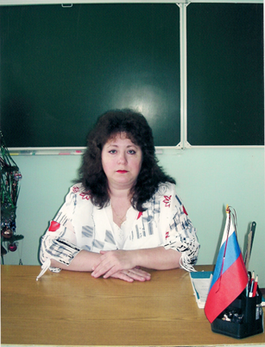
Лучшие учителя РФ
Прохорова Екатерина Михайловна,
учитель английского языка
ГБОУ СОШ им. Н.Т. Кукушкина
с. Савруха
2020 год - победитель конкурса ПНПО.
Галина Михайловна Ятманкина,
учитель математики
ГБОУ СОШ им. Н.Т. Кукушкина
с. Савруха
2020 год - победитель конкурса ПНПО.

Slide 22
Лучшие учителя РФ
Гладкова Ирина Владимировна, учитель истории и обществознания ГБОУ СОШ им. Н.С. Доровского с. Подбельск
2019 год - победитель регионального конкурса долгосрочных воспитательных проектов особой педагогической и общественной значимости;
2021 год - победитель конкурса ПНПО.

